Slide 1

HTML5 en pratique
Javascript, le langage du web

Slide 2
Plan
Introduction
Les balises
CSS 3
Javascript, le langage du web
Vers des application plus interactives
Gestion des données
Multimédia
Conclusion

Slide 3
Les points clés du javascript
En Javascript, presque tout est objet (Array, String, Function...)
Les points à comprendre pour ne pas tomber dans les pièges :
  Comment itérer sur des objets ou tableaux
  Le scope, ou portée des variables
  Les opérateurs de comparaison de variables
  Les paramètres implicites et les types invocations de fonctions
  Les bons outils pour travailler / débugger

Slide 4
Itérer sur un objet ou un tableau
En Javascript, un tableau est un objet. Il est possible de les parcourir l'un comme l'autre
  Parcourir un tableau
  Parcourir les propriétés d'un objet
var chiffres = ['un','deux','trois','quatre'];
var size = chiffres.length;
for(var i=0; i<size; i++){
doSomething(chiffres[i]);
}
for (var i in obj) {
console.log(i + " = " + obj[i]);
}

Slide 5
Scope des variables
La portée ("scope") d'une variable détermine sa visibilité au sein du programme
Il existe deux scopes
  Scope global
  - accessible dans tout le programme
  - pas de mot-clé
  Scope local
  - accessible uniquement dans la fonction dans laquelle la variable est déclarée
  - mot-clé var

Slide 6
Scope des variables
// Global
foo = "foo";
function f() {
bar = "bar"; // Global
var answer = 42; // Local à f()
}
f();
// Affiche "foo"
console.log(foo);
// Affiche "bar"
console.log(bar);
// undefined car "answer" n'est
// visible que dans la fonction f()
console.log(answer);

Slide 7
Comparer des objets et variables
Javascript offre deux façons de comparer des valeurs
  == compare en forçant les types (égalité abstraite)
  === compare les valeurs (égalité stricte). A préférer !
Les variables peuvent prendre certaines valeurs spéciales
  undefined est l'état par défaut d'une variable non définie
  null est l'état d'un objet défini mais qui n'a pas de valeur
  NaN signifie "Not a Number" et caractérise généralement le résultat d'une opération sans résultat (ex : Math.sqrt(-4))
"1" == 1; // true
"1" === 1; // false

Slide 8
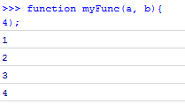
Fonctions et variables implicites
Les fonctions définissent dans leur contexte 2 variables implicites
  arguments représente les paramètres passés à la fonction.
  Note : il est légal de passer un nombre de paramètres différent de celui défini dans la signature de la fonction.
function myFunc(a, b) {
for (i in arguments) {
console.log(i);
}
}
myFunc(1, 2, 3, 4);

Slide 9
Fonctions et variables implicites
Les fonctions définissent dans leur contexte 2 variables implicites
  this représente le contexte d'appel d'une fonction
  Attention !
  Contrairement au "this" des langages objets traditionnels, le "this" de Javascript dépend de la façon dont la fonction est appelée.
foo = "foo";
function f() {
console.log(this.foo); // Erreur ? Pas toujours.
}

Slide 10
Fonctions et variables implicites
Le type de fonction détermine le contexte vu par this
  Fonction top-level : this est l'objet window
  Méthode appelée sur un objet : this est l'objet cible
function f() {
console.log("this="+this);
}
f(); // this=[object Window]
var obj = {
f : function() {
console.log("this="+this);
}
}
obj.f(); // this=[object Object]

Slide 11
Fonctions et variables implicites
Le type de fonction détermine le contexte vu par this
  Constructeur : this est l'objet en cours de construction
  Fonction appelée par apply ou call : this réfère à l'objet passé en premier paramètre
function MyClass() {
console.log("this="+this);
}
var instance = new MyClass(); // this=[object Object]
Math.min.apply(Math, [1, 2, 3, 4]);

Slide 12
Debug et outils de qualité
Webkit developer tools : disponible sur tous les navigateurs basés sur Webkit (Chrome, Safari)
Firebug : plugin de Firefox avec de nombreuses fonctionnalités (visionnage du html, des scripts, des requêtes en fonction du temps, une console d'exécution de javascript...)
JSLint : outil d'analyse statique développé par D. Crockford. Valide le javascript soumis et teste de nombreuses mauvaises pratiques.
jsfiddle.net : application web pour tester des fragments de code. L'application permet d'incorporer la plupart des librairies connues.(jquery, extjs…) pour tester directement leurs fonctionnalités.

Slide 13
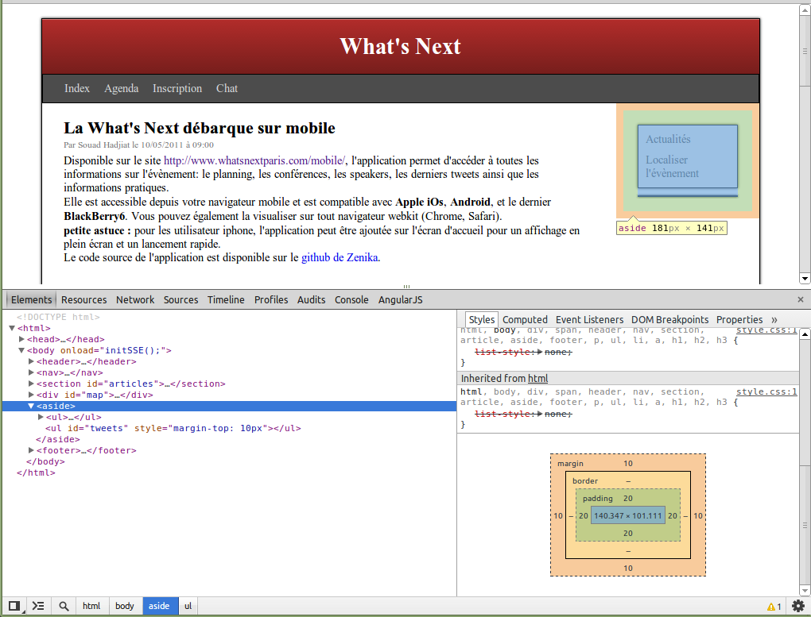
Chrome DevTools – Elements

Slide 14
Chrome DevTools – Elements
Edition des styles CSS à la volée, sauvegarde possible dans le fichier cible (source map)
Accès à tous les override CSS, convertisseur hexa, rgb, hsl
Métriques sur l'élément sélectionné
Edition du DOM, déplacement d'éléments en mode DragnDrop
Simulation de l'état (hover, focus, ...)
Breakpoints sur subtree modification, attribute modification, node removal
Via le sous-onglet "computed" : accès aux propriétés aggrégées pour l'élément courant
Accès aux Event Listener enregistrés sur chaque noeud

Slide 15
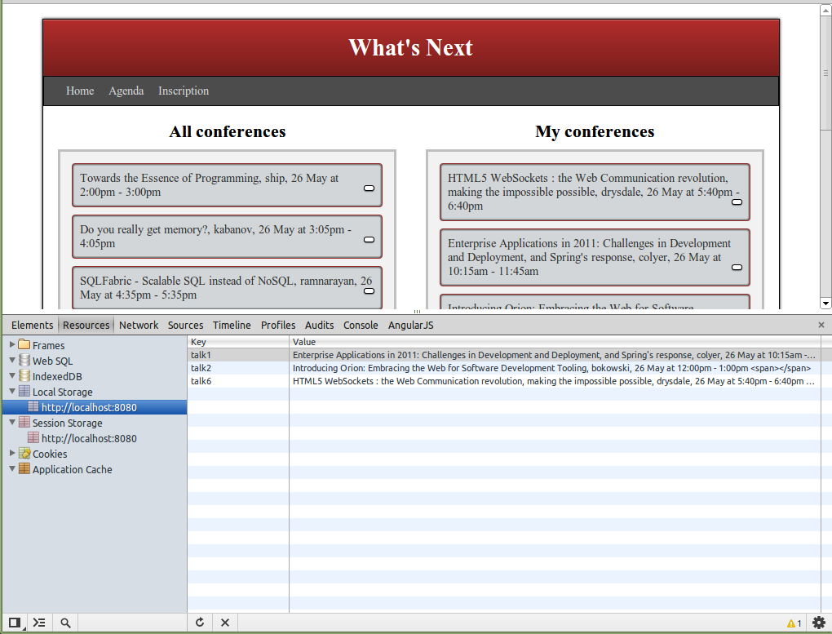
Chrome DevTools – Resources

Slide 16
Chrome DevTools – Elements
Frames : Ressources statiques de l'application
    Fichiers
    Ressources
    Javascript
    Stylesheets
    Images
Différents types de stockage :
    WebSQL Database
    IndexedDB
    Localstorage
    Sessionstorage
    Cookies
    Application Cache
La plupart des éléments accessibles ici sont modifiables et supprimables

Slide 17
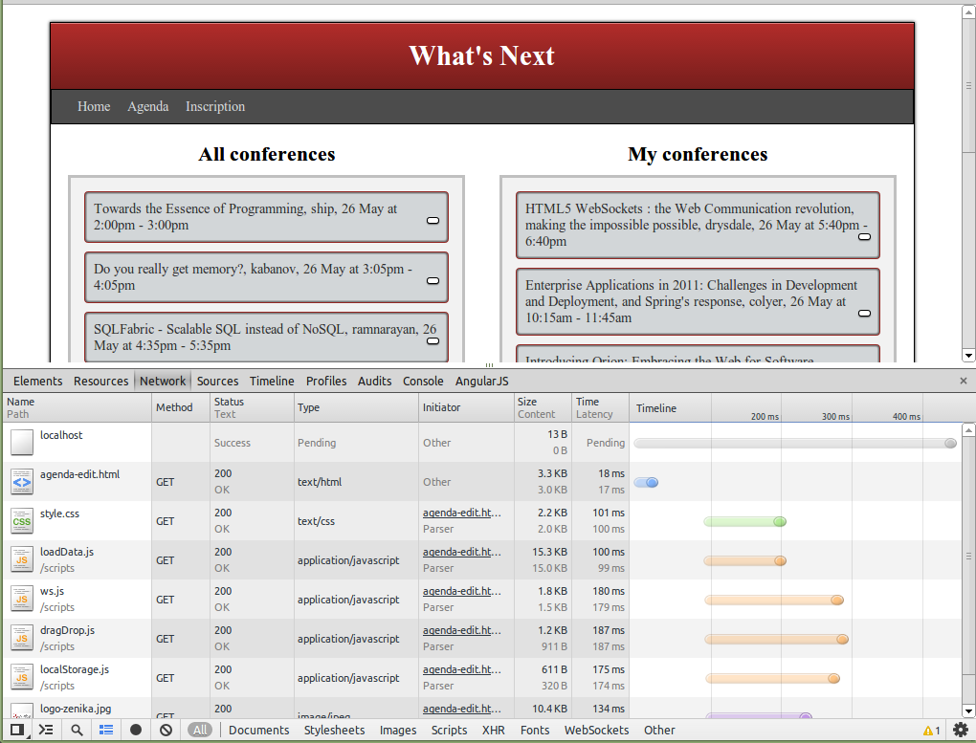
Chrome DevTools – Network

Slide 18
Chrome DevTools – Network
Toutes les requêtes, filtrables par type
    Image
    xhr / ajax
    Scripts
    Websockets
Détail de chacune des requêtes avec les entêtes, headers, réponse...
Nombreuses options accessibles via clic droit
    Copy link
    Copy as cURL
    Copy as HAR
Les notifications de Server Sent Event ne sont pas visibles car elles sont gérées par le navigateur qui vous transmet seulement un évènement.

Slide 19
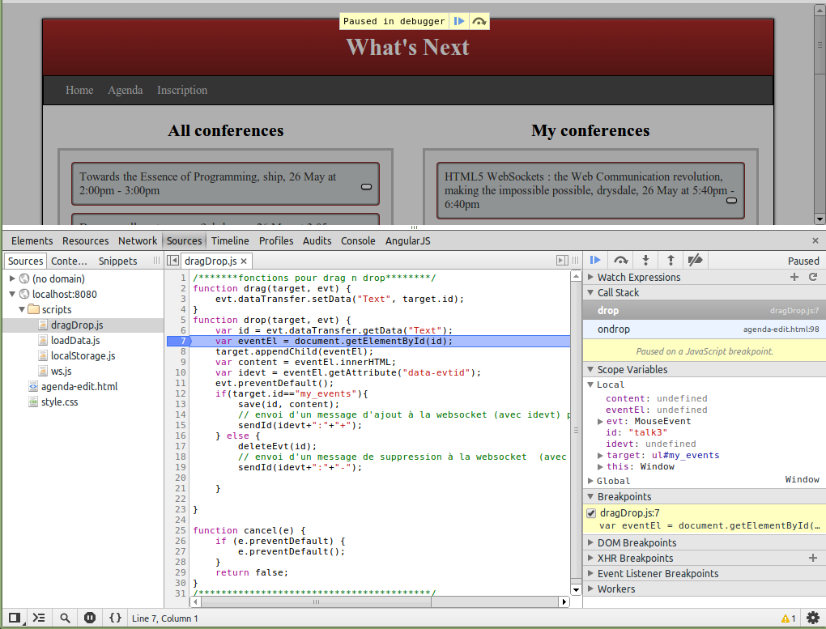
Chrome DevTools – Sources

Slide 20
Chrome DevTools – Sources
Visualisation et édition (CSS, JS, HTML)
Debugger
    Possibilité de placer des breakpoints
    Accès au scope courant
    Watch de variable
    Callstack
    Debugger spécifique Workers
Pretty print (bouton "{}") pour formattage et deminification
Pause on exceptions (bouton "pause")
Historique des modifications via clic droit

Slide 21
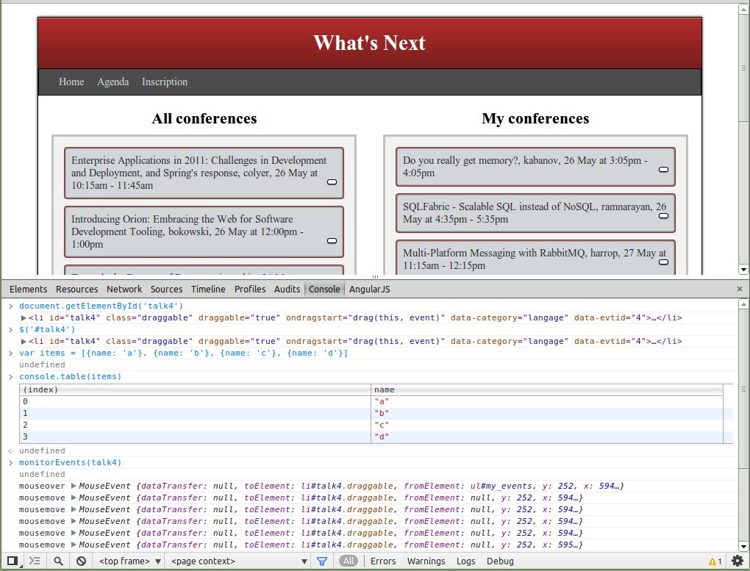
Chrome DevTools – Console

Slide 22
Chrome DevTools – Console
Interprétation / exécution de code dans le scope courant (si script en pause, utilisation du contexte de l'endroit en pause)
Visionnage d'un objet du scope et de toutes ses propriétés
Sélection d'éléments avec $('#element') comme du jQuery (selecteur Bling). Possibilité d'accéder aux éléments précédemment sélectionnés via $0, $1, $2...
Monitorer les évènements sur un élément : monitorEvents($('#element'))
console.table(array) permet de faire afficher un array de manière plus lisible

Slide 23
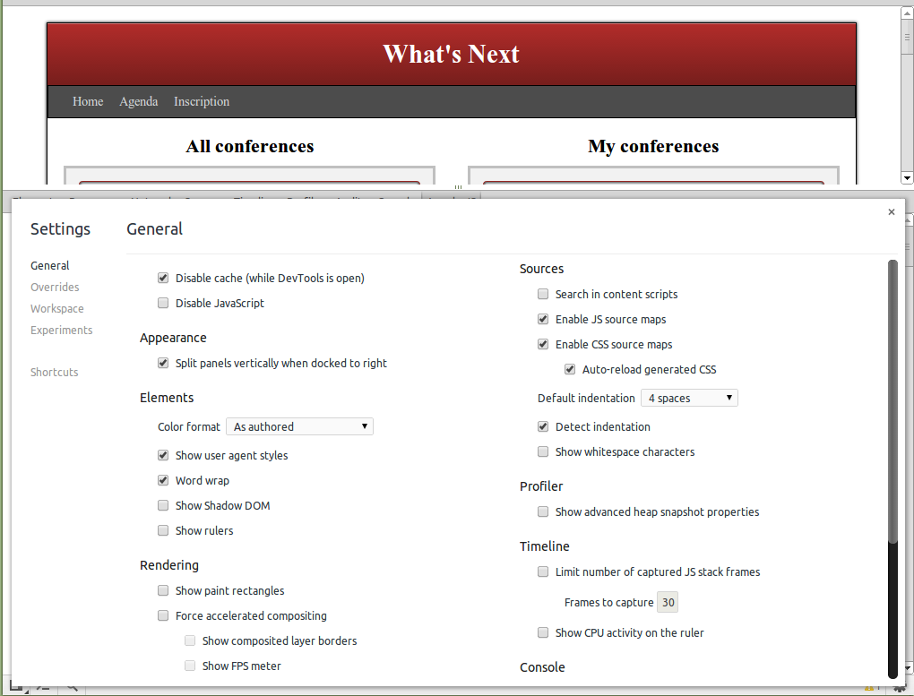
Chrome DevTools – General

Slide 24
Chrome DevTools – General
Raccourcis claviers
Experiments si activées dans about:flags
Désactivation du cache
Géoloc fictive
Source mapping
Emulation mobile
…
http://anti-code.com/devtools-cheatsheet/
https://developers.google.com/chrome-developer-tools/

Slide 25
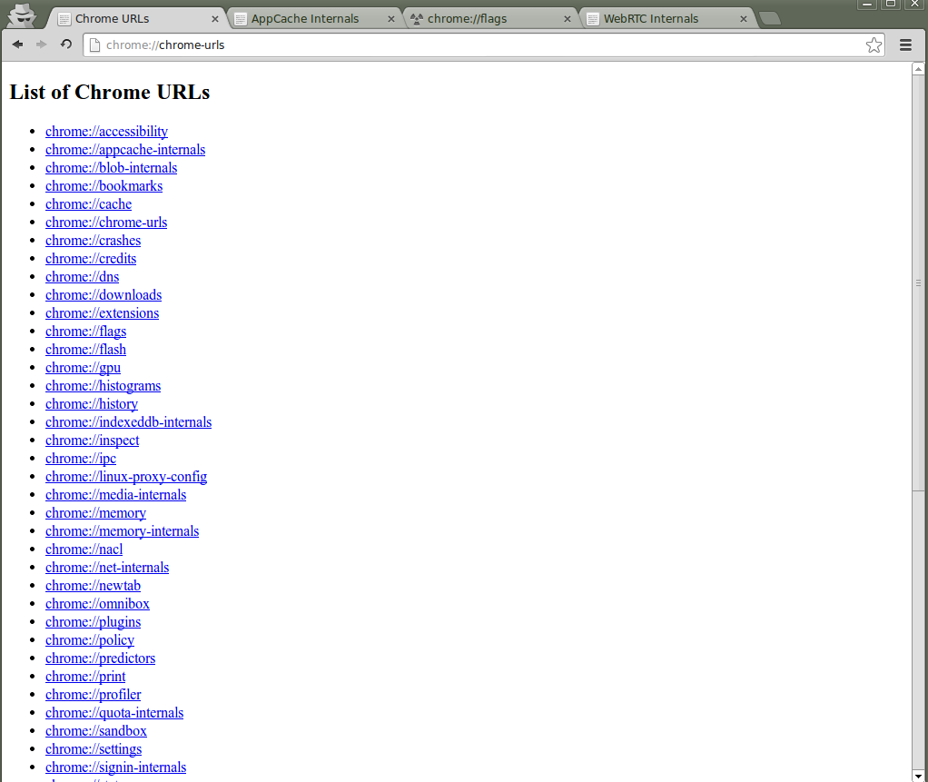
Chrome Urls

Slide 26
Chrome Urls
chrome://chrome-urls/
Extension : Google Chrome Service Pages
    chrome://appcache-internals
    chrome://flags/
    chrome://indexeddb-internals/
    chrome://inspect
    chrome://webrtc-internals

Slide 27


